Slide 1
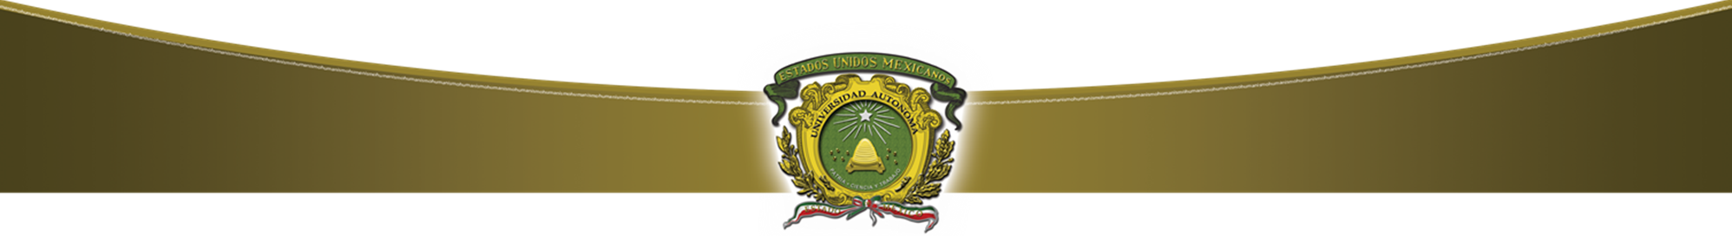

Funcionamiento del grupo: el lugar del liderazgo
 | Unidad de Aprendizaje
Licenciatura en Psicología | Proceso Grupal
Unidad de Competencia | Contenidos de la UC que atiende | Objetivo de la Unidad de competencia
II. Estructura y funcionamiento del grupo. | Temas selectos: Liderazgo | Conocer las características que definen al líder así como los tipos de liderazgo.
Clave | Horas Teoría | Tipo de U.A. | Carácter de U.A. | Créditos | Núcleo de U.A
L19O05 | 64 | Curso | Obligatoria | 8 | Sustantivo
Material didáctico sólo visión proyectables, elaborado por:
M. en Psi. Ed. Anabell Gómez Vidal
2015

Slide 2
Guión explicativo para el empleo de este material.
De iniciar
Antes
Leer
Este material ha sido diseñado en una presentación de PowerPoint, tiene pocas animaciones a fin de que sea ágil y de lectura fluida.
Los contenidos están organizados para la revisión teórica-conceptual que argumenta los ejercicios y ejemplos planteados.
Se recomienda el empleo de este material para el abordaje del tema de liderazgo desde la perspectiva de la teoría de los grupos.

Slide 3
Presentación
La intención de este material visual es mostrar los elementos básicos conceptuales que definen el liderazgo y sus tipos, desde la óptica disciplinaria de la Psicología Social aplicada al campo de los procesos grupales. Por lo tanto, el recorrido comienza por comprender qué es un grupo, cómo se caracteriza y su constitución estructural en roles, para posteriormente abordar el tema del liderazgo.

Slide 4
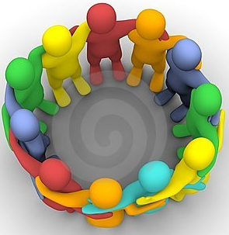
“…el grupo puede imponer su tiranía sobre nosotros, pero puede también ser nuestro mayor protector.”
Jorge Montaño

Slide 5

Concepto de Grupo
    En el siguiente esquema llama la atención la significación etimológica del vocablo grupo:
Kruppa
grop
groppo
GRUPO
Del aleman:
Mesa redondeada
Del provenzal:
Nudo
Del italiano:
Reunión de personas
Círculo
Siguiendo a Ibañez, el círculo de iguales, que implica una particular estructuración de los intercambios entre los integrantes: la igualdad jerárquica que democratiza la relación entre los miembros del grupo.
COHESIÓN
Siguiendo a Anzieu el nudo remite al grado de cohesión necesaria entre los miembros del grupo
Notes:
Diapositiva 11 clase 2

Slide 6
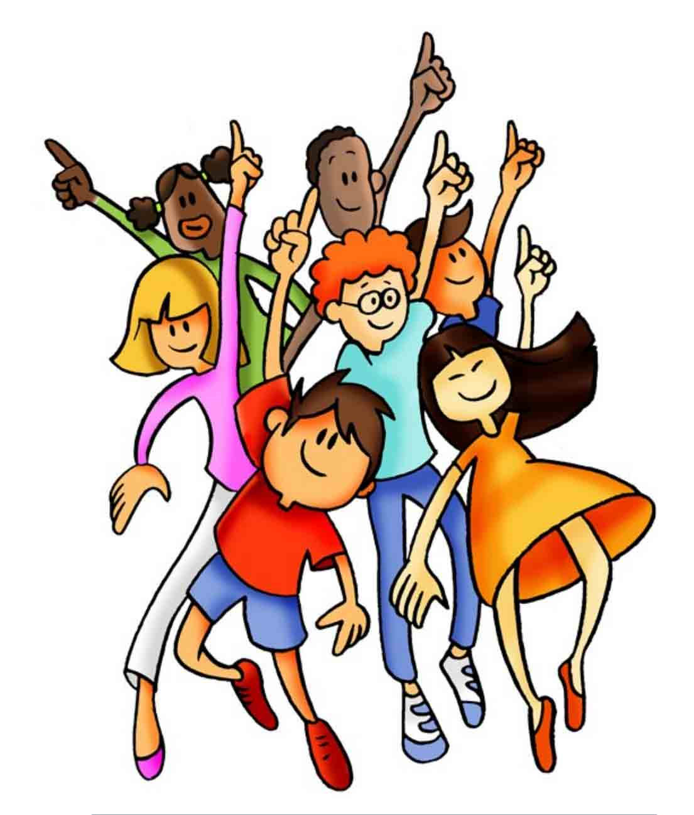
Definición de Grupo
Existen muchas y variadas definiciones de grupo, veamos una, la que Albion Small aportó desde la sociología en 1905:
  “es una designación sociológica conveniente para indicar cualquier número de personas, grande o pequeño entre las cuales se han establecido tales relaciones que sólo se las puede imaginar como un conjunto…”

Slide 7
Esta concepción del grupo, como muchas otras no toma en cuenta:
    La distinción entre una multitud, una familia, una clase social, un sindicato, una clase, etc., no establece las diferencias entre los tipos de grupo.
    No diferencia entre el tipo de relaciones que pueden establecer los integrantes de un grupo, dependiendo de su tipo.
    El interés común que constituyó al grupo.

Slide 8
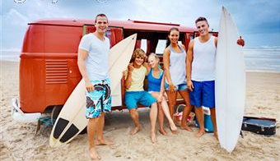



  De lo anterior se desprende que un grupo puede ser varios tipos y dependiendo de ello, sus miembros establecen determinadas relaciones en torno a un fin común.

Slide 9
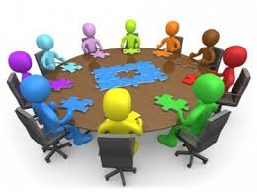
De acuerdo con Olmsted (1992) “un grupo puede ser definido como una pluralidad de individuos que se hallan en contacto los unos con los otros y que tienen consciencia de un fin común, así como características que se convierten en lazos significativos para el grupo.

Slide 10
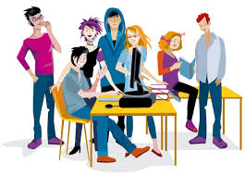
Así podemos decir que un grupo:
  Tiene una o más características en común

Slide 11
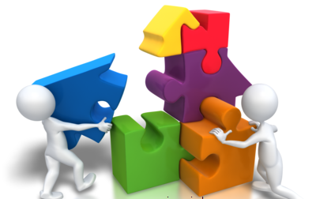
  Intereses, fines o metas conjuntas

Slide 12
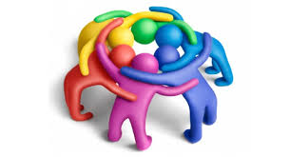
  Determinado grado de cohesión (lazos fuertes o débiles)

Slide 13
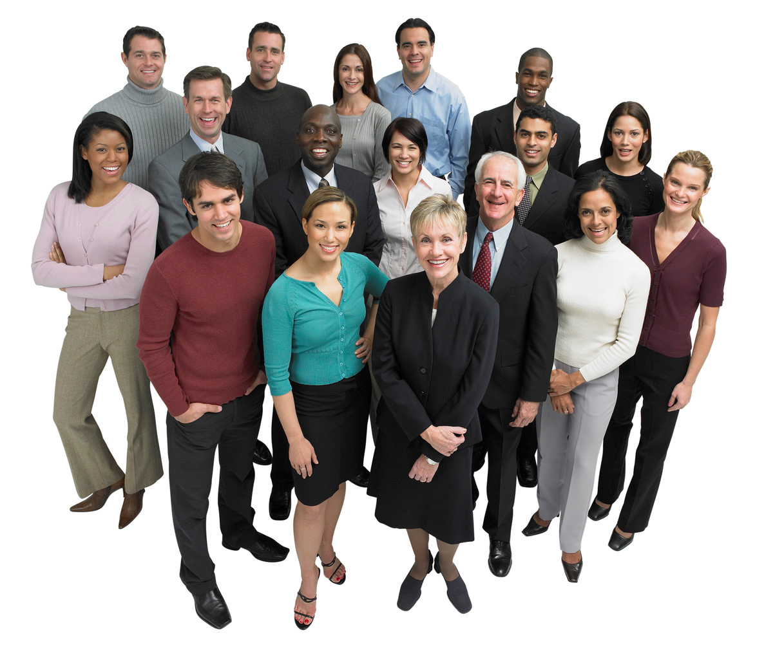
  Un número determinado de miembros.

Slide 14
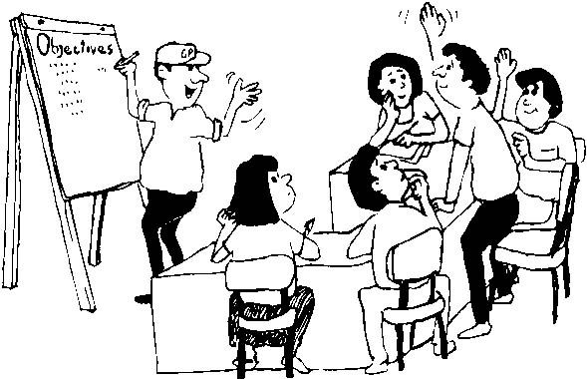
  Tiene reglas, pautas de conducta, normas

Slide 15
Clasificación de los grupos
Los grupos se clasifican en dos grandes categorías, considerando el carácter de la relación entre los miembros que lo componen:
Clasificación de los grupos
Grupos Primarios
Grupos Secundarios
Características y ejemplos
Características y ejemplos

Slide 16
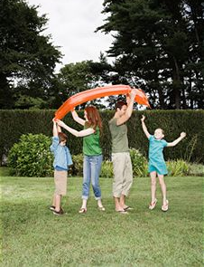
Grupos Primarios
Características
  Asociación íntima
  Lazos emocionales cálidos, íntimos y personales
  Alto grado de cooperación
  Lealtad
  Solidaridad
  Fusión de individualidades: el Yo se cambia por el NOSOTROS
  Sentido de pertenencia
  Proximidad física de los miembros
  Tamaño reducido del grupo
  Orientados hacia fines mutuos y comunes
  Estabilidad en las relaciones: proporcionan seguridad emocional
Ejemplos
  Familia
  Amigos
  La pandilla

Slide 17

Grupos Secundarios
Características
  Son formales, institucionales y rígidos en su estructura
  No surgen de acciones espontáneas.
  Las relaciones entre sus miembros son frías, impersonales, racionales, contractuales y formales.
  Quedan insertos de manera inevitable dentro de la estructura tradicional de las sociedades.
  El grupo es un medio para otros fines.
  No ofrece seguridad psicológica.
  Las actitudes frecuentes son el aislamiento y la enajenación.
  Suelen ser numerosos
  Los contactos de sus miembros son intermitentes
Ejemplos
  Universidades
  Administración pública
  Empresas paraestatales y privadas.

Slide 18

Los roles dentro del grupo

Slide 19
Definiendo el rol
El principio del rol es la estructura. Para Pichón Riviere: "es un modelo organizado de conducta , relativo a una cierta posición del individuo en una red de interacciones ligado a expectativas propias y de los otros".

Slide 20
Roles positivos y negativos
Retraído
Roles Negativos
Dominador
Gracioso/Bufón
Resistente
Agresivo
Sentimental
Censurador
Líder
Manipulador
Acusador
Guía
Temeroso
Expositor
No comprometido
Sumiso
Experto
Informador
Fanfarrón
Animador
Mentiroso
Armonizador
Portavoz
Roles Positivos
Secretario
Asistente/Observador

Slide 21
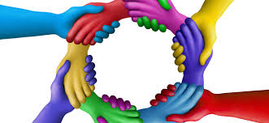
Individuales
Mantienen la integración grupal
Solidario
Conciliador
Facilitador
Silencioso
Agresor
Obstaculizador
Lucidor
Se refieren al papel que cada integrante del grupo desempeña.
Los roles no son fijos, se intercambian en la dinámica grupal
Iniciador
Integrador
Informador
Emisario
Coordinador
Observadores
En relación a la tarea grupal

Slide 22
POSICIÓN
ROL
ESTATUS
Se refiere al lugar que ocupa el miembro en el grupo.
Aporta las claves sobre las funciones, normas y acciones asociadas a la posición.
Conjunto de acciones comportamentales derivadas de la posición.
Poseen una delimitación y especificación situacional
Sus variaciones son contextuales.
Añade significado, prestigio y valor asociado a cada posición.
Ordenación en tanto jerarquía, de prestigio percibido.

Slide 23
El rol más conocido y codiciado
Definición
Capacidad y habilidad para motivar a otros mediante mis valores para querer formar una comunidad conmigo.
El líder se ve frágil, nadie lo respeta. No enfrenta y asume su posición, el grupo se descontrola “todo es relajo” y genera violencia, no hay moral, productividad y hay bajo rendimiento.
Joseph O’conor
ES
Capacidad para inspirarte y motivarte a través de mis valores para que desees formar una comunidad conmigo.
Anárquico
Centra la toma de decisiones en el grupo, trata a cada integrante como sujeto responsable. Reconoce las habilidades y conocimientos, los usa en beneficio del grupo.
LIDERAZGO
≠ manipulación
ESTILOS
Conjunto de acciones encaminadas a un resultado que la contraparte percibe como a costa suyo.
Democrático
EMERGENCIAS
Emergente
Formal
Transitorio o efímero, surge en situaciones de crisis, reflejo del compromiso del individuo con el grupo. Capacidad de organizar un esfuerzo grupal en un momento determinado. (liderazgo situacional).
Autocrático
Emerge de la organización de la estructura, p.e. pirámides
Centra la autoridad en su persona. Para organizar esfuerzos tiende a la manipulación. Esconde el miedo a perder el control, genera agresividad dentro del grupo. “cuando no hay gato los ratones hacen fiesta”.
Genera sumisión, resentimiento e irratibilidad.
informal
Emerge de las características del líder, carisma, pericia, capacidad de convocatoria.

Slide 24
El liderazgo en relación al grupo: management
M3
GRUPO: sabe y quiere al 75%.
LÍDER: participa y apoya.
M2
GRUPO: sabe y quiere el 50% / sabe pero no quiere.
LÍDER: persuade y enseña.
M4
GRUPO: sabe y quiere al 100%.
LÍDER: participa y apoya.
M1
GRUPO: quiere y no sabe / no sabe y no quiere.
LÍDER: ordena y enseña.
Se afecta por las características de los subordinados
perezoso
Va por las cocas
trabajador
“el director”
“El jefe”
tonto
¡cuidado!, amenaza
listo

Slide 25
Los liderazgos democrático, laissez-faire y autoritario
Rol laissez-faire
características
características
Es directivo
Asigna las tareas de cada integrante del grupo
De acuerdo con las necesidades va indicando los pasos a seguir por el grupo
Premia o rechaza de forma arbitraria el desempeño de los integrantes del grupo
Mantiene una lejanía afectiva del grupo
Da órdenes pero no participa
Rol autoritario
Actitud pasiva
Da al grupo total libertad “hagan lo que quieran hacer”
Está presente para ayudar si alguien lo necesita
Actúa amistosamente
Se abstiene de emitir juicios de valor
Tipos de liderazgos propuestos por Lewin
Provoca agresión y apatía
Dependencia hacia el líder
Agresión implica rebeldía y deseo de llamar la atención
Amistad mutua entre los miembros apáticos
Características
del grupo
Características
del grupo
Falta de incentivo para el trabajo
Carece de técnicas sociales para la toma de decisiones
Cuando el líder se ausenta, el líder más fuerte del grupo toma las “riendas”
Falta de estructura y contención
Rol democrático
Características
del grupo
características
    Favorece las discusiones grupales
    Las decisiones reciben su orientación: no se impone
    Bosqueja los pasos necesarios para lograr los objetivos del grupo
    Sugiere modos posibles de obtener resultados
    Orientado a resultados en crítica constructiva
    Se muestra dispuesto a “ser un igual”
    Abierto a opiniones
Relaciones personales y amistosas
Mayores diferencias individuales
Individuos orientados a los intereses del grupo
Búsqueda de mutua aprobación
Menos agresión hacia el chivo expiatorio

Slide 26
Categorías para encuadrar el liderazgo
Como… | El liderazgo…
Actividad y proceso grupal | Se analiza y plantea en relación a la estructura y proceso de grupo.
Tipo de personalidad | Trata de poner de manifiesto la existencia de determinadas características y rasgos de personalidad que favorecen la aparición de individuos con capacidad de liderazgo.
Capacidad de provocar obediencia | Como capacidad para obtener conductas de sumisión por parte de sus seguidores. Sólo interesa la voluntad del líder.
Ejercicio de influencia | Se reconoce la existencia de otros individuos con opiniones diferentes a las del líder, pero éste influye sobre ellos.
Conducta | Se plantean definiciones que permiten alcanzar medidas objetivas de los rasgos de los líderes.
Forma de persuasión | ¿el líder persuade?

Slide 27
Categorías para encuadrar el liderazgo
Como… | El liderazgo…
Relación de poder | La utilización abierta de este poder junto con las consecuencias que genera, lleva al rechazo del liderazgo autoritario.
Instrumento para el logro de metas grupales | El líder como elemento fundamental que cohesiona, anima y motiva al grupo cara a la consecución de objetivos grupales.
Resultado del proceso de intereacción | Sería resultado de un proceso de interacción entre el líder y los seguidores, no de las características personales de un solo sujeto (el líder).
Rol diferenciado | Es concebido como un instrumento para alcanzar determinados objetivos, que tienen su origen en el proceso de interacción entre los miembros del grupo.
Iniciación y mantenimiento de la estructura del rol | Se define en función de las dimensiones que aumentan la diferenciación y mantenimiento de las estructuras de rol en los grupos.

Slide 28
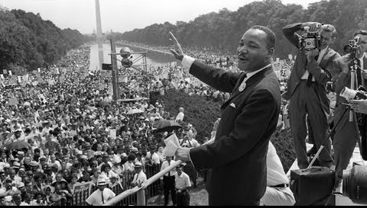
Factores que intervienen en el liderazgo
Características del líder
  Creencias políticas básicas del líder

Slide 29
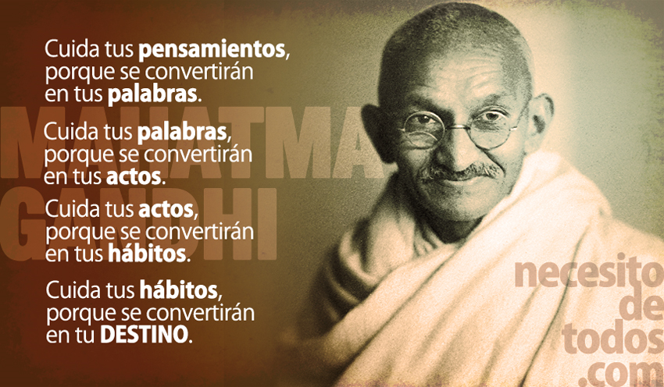
Factores que intervienen en el liderazgo: características del líder
  Estilo político del líder

Slide 30
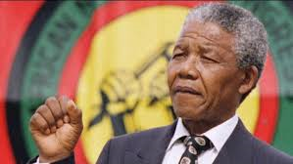
Factores que intervienen en el liderazgo: características del líder
  La motivación del líder para buscar una posición de liderazgo político

Slide 31
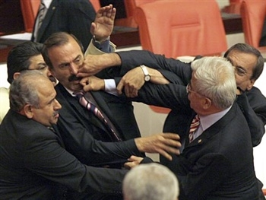
Factores que intervienen en el liderazgo: características del líder
  Las reacciones del líder al estrés y la presión

Slide 32
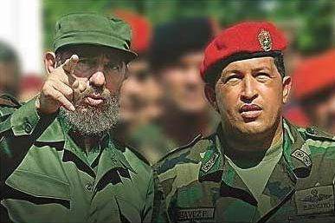
Factores que intervienen en el liderazgo: características del líder
  El modo en que ese líder llegó a una posición de líder político.

Slide 33
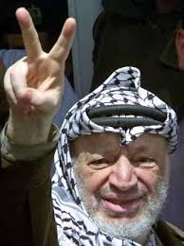
Factores que intervienen en el liderazgo: características del líder
  La experiencia política previa del líder

Slide 34
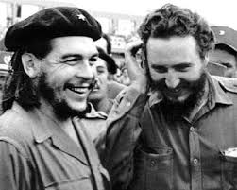
Factores que intervienen en el liderazgo: características del líder
  El clima político existente cuando inició su liderazgo

Slide 35
Factores que intervienen en el liderazgo
Los seguidores y las relaciones entre estos y el líder
  Formar coaliciones
  Establecer la agenda y diseñar la política a seguir
  Inspirar entusiasmo
  Formar y mantener una imagen
  Seleccionar y desarrollar un equipo efectivo
  Reunir información
  Realización y ejecución de tareas y proyectos
    La tarea del líder es señalar a los seguidores cuáles son los grandes temas y los objetivos a conseguir.

Slide 36
Factores que intervienen en el liderazgo
La situación en que tiene lugar el liderazgo (contexto)
  Limitaciones y demandas sociales
  Reglas formales para la toma de decisiones
  La fuerza y tipo de oposición
  Los recursos disponibles del líder
  Las características de la época en que tiene lugar el liderazgo
  Marco jurídico del liderazgo

Slide 37
Teorías sobre el liderazgo (Hermann, 1986)
“Flautista de Hamelin” | “La teoría del gran hombre”
“El líder transaccional” | “La marioneta”

Slide 38
Teorías sobre el liderazgo (Hermann, 1986)
“Flautista de Hamelin” Todo gira y se explica en relación a las características y rasgos de personalidad del líder. Líder usa sus recursos para conducir a los seguidores por el camino que desea. | “La teoría del gran hombre” Se concibe al líder como una persona con capacidades innatas superiores al resto de la población. Físico: más alto, apariencia, edad… Psíquicas: dominio, autocontrol, extroversión…
“El líder transaccional” Teorías del intercambio, entre el líder y sus seguidores, de la cual ambas partes obtienen beneficios. El papel del líder cambia en función de los objetivos que persigue el grupo | “La marioneta” El líder es visto como alguien a merced del grupo. El liderazgo depende de los intereses del grupo y se actúa en función y a nombre de éste.

Slide 39
Actividad:
De los siguientes personajes, investiga sobre su forma de ejercer su poder y decide a qué tipo de liderazgo corresponde.
  Mahatma Gandhi
  Ernesto “Che” Guevara
  Subcomandante Marcos
  Lázaro Cárdenas
  Lucio Cabañas

Slide 40
Referencias y fuentes de información
Anzieu, Didier; Martin, Jacques-Yves ( 2007) La dinámica de los grupos pequeños. España: Biblioteca Nueva.
De Brasi, Marta Susana (2008) Relación tarea-grupo operativo en Bauleo, Armando y et. al. Propuesta Grupal. México: Plaza y Valdez
Doise, Willem (2007) Las relaciones entre grupos en Moscovici, S. Psicología Social I. México: Paidós.
Fernández, Ana María (2005) La invención de significaciones y el campo grupal en Subjetividad y cultura, no. 5. Octubre, México: UAM.
Fernández, Ana María (2006) De lo imaginario social a lo imaginario grupal en Tiempo histórico y campo grupal. Bns. Ars.: Nueva Visión.
Fernández, Ana María. (2005) El campo grupal, notas para una genealogía. Argentina: Nueva Visión.
Montaño, Jorge (2007) Los grupos sociales. México: ANUIES.
Pichón-Rivière, Enrique (2003) El proceso grupal, del psicoanálisis a la psicología social. Bns. Ars.: Nueva Visión.

Slide 41
Referencias Complementarias
Anzieu, Didier (1998) El grupo y el inconsciente, lo imaginario grupal. España: Biblioteca Nueva.
Bleger, José (1998) Temas de psicología, entrevista y grupos. Argentina: Nueva Visión.
Mainsonneuve, Jean (1998) La dinámica de los grupos. Argentina: Nueva Visión.

